Slide 1

CHÀO MỪNG QUÝ THẦY CÔ VỀ DỰ GIỜ
* * LỚP 7A7 * *
* NGỮ VĂN *

Slide 2

Kiểm tra bài cũ
- Nêu luận điểm chính của bài “Sự giàu đẹp của
tiếng Việt”.
Tác giả đã chứng minh sự giàu đẹp của tiếng
Việt như thế nào? Tiếng Việt hay được chứng
minh trên phương diện nào?

Slide 3
Kiểm tra bài cũ
- Luận điểm chính: “Tiếng Việt có những đặc sắc của một thứ tiếng đẹp, một thứ tiếng hay”.
Tác giả đã chứng minh sự giàu đẹp của tiếng Việt bằng cách đưa ra những lí lẽ, chứng cứ chặt chẽ, toàn diện trên nhiều phương diện…
Tiếng Việt được chứng minh trên các phương diện như từ ngữ, từ vựng, ngữ pháp…

Slide 4


Slide 5
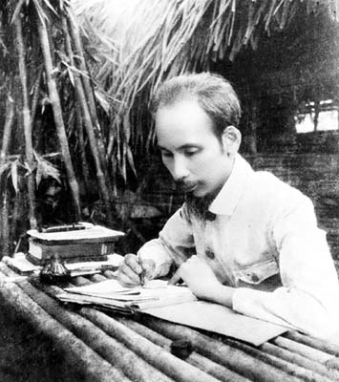
TIẾT 93
ĐỨC TÍNH GIẢN DỊ
CỦA BÁC HỒ
PHẠM VĂN ĐỒNG

Slide 6
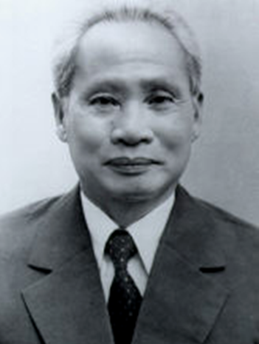
Tiết 93:
ĐỨC TÍNH GIẢN DỊ CỦA BÁC HỒ
(Phạm Văn Đồng)
Tìm hiểu chung
Tác giả:
Phạm Văn Đồng (1906 – 2000) quê ở Mộ Đức, Quảng Ngãi.
- Nhà cách mạng, nhà văn hoá lớn.
- Thủ tướng chính phủ trên 30 năm.
- Là học trò xuất sắc cộng sự gần gũi của Chủ tịch Hồ Chí Minh

Slide 7
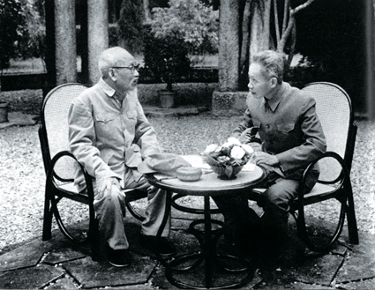

Slide 8
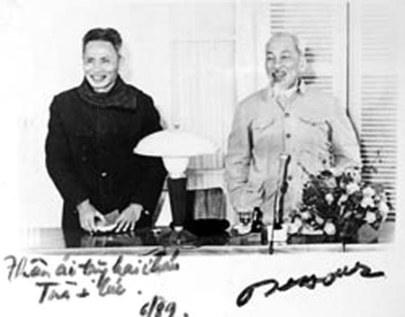

Slide 9
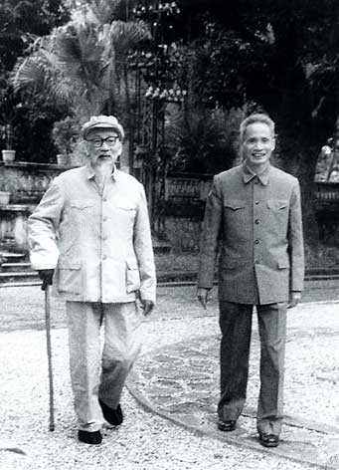

Slide 10
Tiết 93:
ĐỨC TÍNH GIẢN DỊ CỦA BÁC HỒ
(Phạm Văn Đồng)
Tìm hiểu chung
1. Tác giả:
2. Tác phẩm:
Trích từ bài “Chủ tịch Hồ Chí Minh, tinh hoa và khí phách của dân tộc, lương tâm của thời đại” - diễn văn lễ kỷ niệm 80 năm ngày sinh chủ tịch Hồ Chí Minh (19/5/1890 – 19/5/1970).
Phương thức: nghị luận chứng minh.
Bố cục: 2 phần
Nêu hoàn cảnh ra đời và xuất xứ của văn bản?
Văn bản
được viết theo phương thức nào?
Văn bản được chia làm mấy phần? Nội dung chính của mỗi phần.

Slide 11
Tiết 93:
ĐỨC TÍNH GIẢN DỊ CỦA BÁC HỒ
(Phạm Văn Đồng)
Tìm hiểu chung
1. Tác giả:
2. Tác phẩm:
“Töø ñaàu… tuyệt đẹp” => Sự nhất quán trong cuộc đời cách mạng và cuộc sống giản dị, thanh bạch của Bác Hồ.
Bố cục:
2 phần
Coøn laïi => Chứng minh sự giản dị của Bác Hồ trong sinh hoạt, lối sống.

Slide 12
Tiết 93:
ĐỨC TÍNH GIẢN DỊ CỦA BÁC HỒ
(Phạm Văn Đồng)
I. Tìm hiểu chung
Tác giả nhận định thế về đức tính giản dị của Bác như thế nào?
II. Phân tích.
1. Nhận định về đức tính giản dị của Bác Hồ
Những từ ngữ nào diễn đạt rõ nhất đức tính giản dị của Bác?
Em có nhận xét gì về cách nêu vấn đề của tác giả?
- Sự nhất quán giữa đời hoạt động chính trị lay trời chuyển đất với đời sống bình thường giản dị và khiêm tốn.
- Trong sáng, thanh bạch, tuyệt đẹp.

Slide 13
Tiết 93:
ĐỨC TÍNH GIẢN DỊ CỦA BÁC HỒ
(Phạm Văn Đồng)
I. Tìm hiểu chung
II. Phân tích.
  Để làm rõ đức tính đó, tác giả đã chứng minh ở những phương diện nào?
1. Nhận định về đức tính giản dị của Bác Hồ
=> Cách nêu vấn đề trực tiếp, ngắn gọn, sâu sắc làm nổi bật đức tính giản dị của Bác.
2. Những biểu hiện cụ thể về đức tính giản dị của Bác Hồ

Slide 14

Tiết 93:
ĐỨC TÍNH GIẢN DỊ CỦA BÁC HỒ
(Phạm Văn Đồng)
I. Tìm hiểu chung
II. Tìm hiểu văn bản
2. Những biểu hiện cụ thể về đức tính giản dị của Bác Hồ
ĐỨC TÍNH GIẢN DỊ CỦA BÁC HỒ
Trong đời sống
hàng ngày
Trong lời nói và bài viết

Slide 15
- Bữa ăn:
Tiết 93:
ĐỨC TÍNH GIẢN DỊ CỦA BÁC HỒ
I. Tìm hiểu chung
(Phạm Văn Đồng)
II. Tìm hiểu văn bản
2. Những biểu hiện cụ thể về đức tính giản dị của Bác Hồ
a. Giản dị trong đời sống hàng ngày
Bữa ăn chỉ có vài ba món giản đơn
Sự giản dị trong bữa ăn của Bác được thể hiện ở chi tiết nào?
Lúc ăn Bác không để rơi vãi một hột cơm
Ăn xong bao giờ cái bát cũng sạch và thức ăn được sắp xếp tươm tất

Slide 16
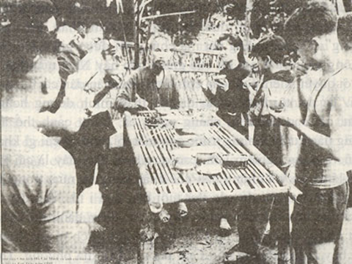
MỘT BỮA CƠM CỦA BÁC

Slide 17

Tiết 93:
ĐỨC TÍNH GIẢN DỊ CỦA BÁC HỒ
I. Tìm hiểu chung
(Phạm Văn Đồng)
II. Tìm hiểu văn bản
2. Những biểu hiện cụ thể về đức tính giản dị của Bác Hồ
a. Giản dị trong đời sống hàng ngày
- Bữa ăn: Đạm bạc, tiết kiệm.
Em có nhận xét gì về bữa ăn của Bác?
Tức cảnh Pác Bó
Hồ Chí Minh
Sáng ra bờ suối, tối vào hang
Cháo bẹ rau măng vẫn sẵn sàng
Bàn đá chông chênh dịch sử Đảng
Cuộc đời cách mạng thật là sang.

Slide 18
Tiết 93:
ĐỨC TÍNH GIẢN DỊ CỦA BÁC HỒ
(Phạm Văn Đồng)
I. Tìm hiểu chung
II. Tìm hiểu văn bản
2. Những biểu hiện cụ thể về đức tính giản dị của Bác Hồ
a. Giản dị trong đời sống hàng ngày
- Nơi ở:
Vẻn vẹn chỉ có vài ba phòng
Luôn luôn lộng gió và ánh sáng
Nhận xét về nơi ở của Bác
Phảng phất hương thơm của hoa vườn

Slide 19
Tiết 93:
ĐỨC TÍNH GIẢN DỊ CỦA BÁC HỒ
(Phạm Văn Đồng)
I. Tìm hiểu chung
II. Tìm hiểu văn bản
2. Những biểu hiện cụ thể về đức tính giản dị của Bác
a. Giản dị trong đời sống hành ngày
Bữa ăn: đạm bạc, tiết kiệm
Nơi ở: tao nhã, đơn sơ, thoáng mát

Slide 20
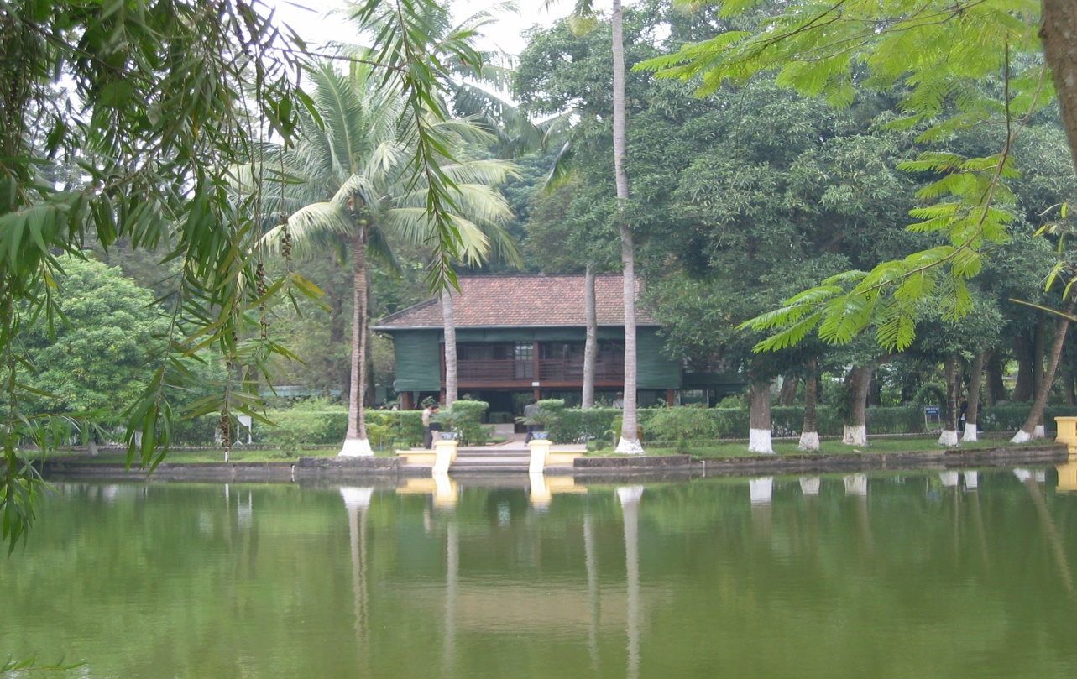
Nơi Bác ở sàn mây vách gió
Sáng nghe chim rừng hót quanh nhà
(Tố Hữu)

Slide 21
- Việc làm và quan hệ với mọi người:
Tiết 93:
ĐỨC TÍNH GIẢN DỊ CỦA BÁC HỒ
I. Tìm hiểu chung
(Phạm Văn Đồng)
II. Tìm hiểu văn bản
2. Những biểu hiện cụ thể về đức tính giản dị của Bác Hồ
a. Giản dị trong đời sống hàng ngày
Để thuyết phục với mọi người về sự giản dị của Bác về việc làm và trong quan hệ với mọi người, tác giả đã đưa dẫn chứng nào?
Suốt đời làm việc, suốt ngày làm việc, từ việc rất lớn, việc gì tự làm được thì không cần người giúp…
Viết một bức thư cho một đồng chí, nói chuyện với các cháu miền Nam, đi thăm nhà tập thể của công nhân …

Slide 22
Tiết 93:
ĐỨC TÍNH GIẢN DỊ CỦA BÁC HỒ
(Phạm Văn Đồng)
I. Tìm hiểu chung
II. Tìm hiểu văn bản
2. Những biểu hiện cụ thể về đức tính giản dị của Bác Hồ
a. Giản dị trong đời sống hàng ngày
Bữa ăn: đạm bạc, tiết kiệm
Nơi ở: tao nhã, đơn sơ, thoáng mát
Việc làm và quan hệ với mọi người: tận lực, tỉ mỉ; thân thiện, gần gũi, yêu thương.
Nhận xét gì về các dẫn chứng của tác giả?
-> Dẫn chứng cụ thể, toàn diện, chân thực, tiêu biểu, chọn lọc. Kết hợp nhận xét, bình luận.

Slide 23

Tiết 93:
ĐỨC TÍNH GIẢN DỊ CỦA BÁC HỒ
(Phạm Văn Đồng)
I. Tìm hiểu chung
II. Tìm hiểu văn bản
2. Những biểu hiện cụ thể về đức tính giản dị của Bác Hồ
a. Giản dị trong đời sống hàng ngày
Tìm những câu văn nhận xét, bình luận.

Slide 24
Tiết 93:
ĐỨC TÍNH GIẢN DỊ CỦA BÁC HỒ
(Phạm Văn Đồng)
I. Tìm hiểu chung:
“Nhưng chớ hiểu lầm rằng Bác sống khắc khổ theo lối nhà tu hành, thanh tao theo kiểu nhà hiền triết ẩn dật. Bác Hồ sống đời sống thanh bạch, giản dị như vậy, bởi vì Người sống sôi nổi, phong phú đời sống và cuộc đấu tranh gian khổ và ác liệt của quần chúng nhân dân. Đời sống vật chất giản dị càng hòa hợp với đời sống tâm hồn phong phú, với những tư tưởng, tình cảm, những giá trị tinh thần cao đẹp nhất. Đó là đời sống thực sự văn minh mà Bác Hồ nêu gương sáng trong thế giới ngày nay”.
II. Tìm hiểu văn bản:
2. Những biểu hiện cụ thể về đức tính giản dị của Bác Hồ
a. Giản dị trong đời sống hàng ngày
Em học được điều gì từ lối sống giản dị của Bác Hồ?
Giải thích, bình luận mở rộng để người đọc hiểu sâu sắc hơn.
=>Lối sống giản dị của Bác Hồ là biểu hiện của đời sống văn minh mà con người cần làm theo.
Tác giả bình luận như thế nào về lối sống giản dị của Bác Hồ?
Đoạn văn trên có vai trò gì?

Slide 25
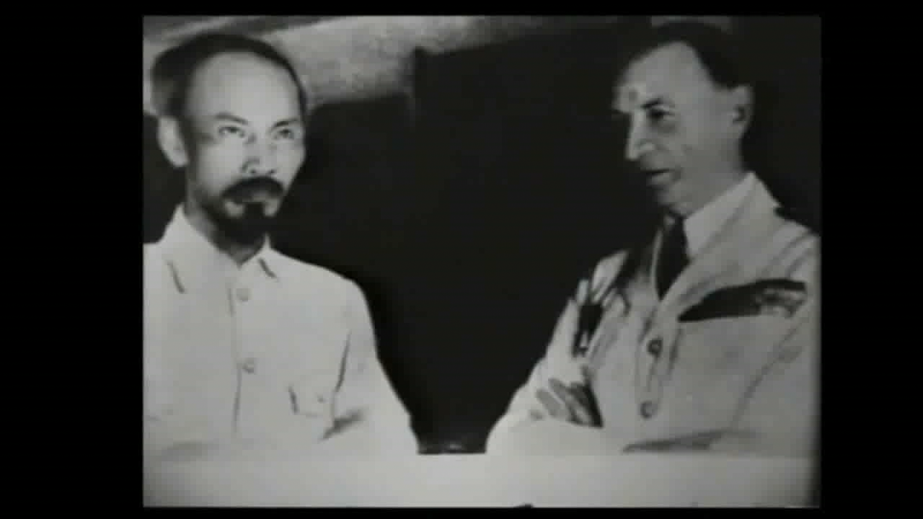

Slide 26
Tiết 93
ĐỨC TÍNH GIẢN DỊ CỦA BÁC HỒ
II. Tìm hiểu văn bản:
(Phạm Văn Đồng)
2. Những biểu hiện cụ thể về đức tính giản dị của Bác Hồ
Để làm sáng tỏ sự giản dị trong lời nói và bài viết của Bác, tác giả đã dẫn chứng bằng những câu nói nào? Em nhận xét gì về cách lựa chọn dẫn chứng ấy?
“Không có gì quý hơn độc lập,tự do.”
“Nước Việt Nam là một, dân tộc Việt Nam là một, sông có thể cạn, núi có thể mòn, song chân lí ấy không bao giờ thay đổi.”
a. Giản dị trong đời sống hàng ngày :
b. Giản dị trong lời nói và bài viết:
Vì sao Bác lại nói và viết giản dị như vậy?
“Những chân lí giản dị mà sâu sắc đó lúc thâm nhập vào quả tim và bộ óc của hàng triệu con người đang chờ đợi nó, thì đó là sức mạnh vô địch, đó là chủ nghĩa anh hùng cách mạng”.
Vì Bác muốn cho quần chúng nhân dân hiểu được, nhớ được, làm được.
Từ văn bản, em cảm nhận như thế nào về tình cảm của tác giả đối với Bác?
- Bác nói, viết dễ hiểu, dễ nhớ, dễ làm theo.
Tác giả bình luận như thế nào về tác dụng lối nói giản dị của Bác Hồ?
Em học được điều gì qua
lối nói và viết của Bác?
- Dẫn chứng tiêu biểu.
- Bình luận sâu sắc

Slide 27
Tiết 93:
ĐỨC TÍNH GIẢN DỊ CỦA BÁC HỒ
I. Tìm hiểu chung:
(Phạm Văn Đồng)
II. Tìm hiểu văn bản
III. Tổng kết
1. Nghệ thuật:
Kết hợp chứng minh, giải thích và bình luận.
- Luận điểm rõ ràng, rành mạch.
Cách lập luận chặt chẽ, sắc sảo.
Dẫn chứng cụ thể, chân thực, tiêu biểu.
Nêu đặc sắc nghệ thuật của văn bản?
Nêu nội dung của văn bản?
2. Nội dung:
Qua văn bản, tác giả ca ngợi đức tính giản dị của Bác Hå, ®ồng thời thể hiện tình cảm chân thành đối với Bác.

Slide 28


Tiết 93:
ĐỨC TÍNH GIẢN DỊ CỦA BÁC HỒ
I. Tìm hiểu chung:
(Phạm Văn Đồng)
II. Tìm hiểu văn bản
Tổng kết
Luyện tập
Hãy hiện thực nội dung đức tính giản dị của Bác bằng sơ đồ.

Slide 29
ĐỨC TÍNH GIẢN DỊ CỦA BÁC HỒ
TRONG ĐỜI SỐNG HÀNG NGÀY
TRONG LỜI NÓI, BÀI VIẾT
BỮA CƠM
NƠI Ở
CÁCH LÀM VIỆC
QUAN HỆ VỚI MỌI NGƯỜI
DỄ HIỂU, DỄ NHỚ, DỄ LÀM THEO

Slide 30

CỦNG CỐ
1/ Tác giả Phạm Văn Đồng đã chứng minh đức tính giản dị của Bác Hồ ở những phương diện nào ?
->Trong lối sống , trong lời nói và bài viết .
2/ Bài văn đã sử dụng kết hợp những phương thức lập luận nào ?
-> Kết hợp ba phương thức chứng minh, giải thích và bình luận .

Slide 31
HƯỚNG DẪN VỀ NHÀ
- Sưu tầm các bức tranh, ảnh về Bác Hồ.
- Sưu tầm các tác phẩm thơ văn, bài hát về Bác Hồ.
- Soạn bài: “Ý nghĩa văn chương” của tác giả Hoài Thanh.

Slide 32




XIN CHÂN THÀNH CẢM ƠN
VÀ CHÚC SỨC KHOẺ
SEE YOU AGAN

